Slide 1
各章知识点

Slide 2
电路部分（第1讲—第3讲）
关联参考方向、功率
节点分析法（浮动电压源）
叠加定理
戴维南等效

Slide 3
数电——第一章（第7讲）
数字系统中的电压信号
正逻辑信号、负逻辑信号
噪声容限
编码类型
十进制数值编码（8421BCD、余3码、2421码等）
字符编码（ASCII码）

Slide 4
数电部分——第二章（第8、9讲）
基本逻辑运算
CMOS门电路
标准型
最小项与最大项
标准积之和、标准和之积
卡诺图化简
最简与或式、最简或与式
冒险
定义，产生原因，判断，消除

Slide 5
数电部分——第三章（第10讲）
使能、禁止、有效电平
译码
层次化结构与非层次化结构
用译码器实现组合电路
编码
优先编码器
多路复用
电路结构
用多路开关实现组合电路
小规模系统构建大规模系统

Slide 6
数电部分——第三章（第11讲）
迭代电路：简化“宽数据”电路设计问题
二进制加法器
半加器与全加器
行波进位加法器：简单，速度低
补码表示与补码运算（加、减、溢出判断）
二进制加减法器（用补码，化减为加）
层次化设计方法
自顶向下与自底向上
两者结合

Slide 7
数电部分——第四章（第12讲）
时序电路及其类型
同步与异步
Moore与Mealy型
记忆元件
锁存器（透明的，可能翻转多次）
触发器（不透明，只翻转1次）
时序电路分析
输出方程与激励方程（由激励方程得到下一状态方程）
状态表
状态图
功能描述

Slide 8
数电部分——第四章（第14、15讲）
时序电路设计（利用状态图）
功能说明
形式化（作状态图或状态表）
状态分配（状态赋值）
未用状态的处理（单热点码不考虑未用状态的处理）
获取触发器输入方程和电路输出方程
利用状态机图设计时序电路
状态机图
条件约束：保证正确性
基于表达式的状态表
单热点码外的赋值方案要考虑未用状态的处理
获取方程

Slide 9
数电部分——第四章（第21讲）
触发器的输入信号不能在建立时间或保持时间范围内发生改变；
时钟周期t_{p} ≥ t_{pd,FF} + t_{pd,COMB} + t_{s} +t_{slack} ；
异步输入引起的异常及其解决
输出方程与激励方程（由激励方程得到下一状态方程）
正常的状态表（状态图）
异常的状态分析（状态图）+ 触发器时序违约的可能异常+解决办法

Slide 10
数电部分——第六章（第16讲）
寄存器加载方式
控制时钟与控制数据
计数器
行波计数器、同步计数器（串行、并行）
具有加载功能的同步计数器
微操作
4种微操作
语句与电路（RTL语言）
寄存器传输
三态、三态总线
电路（直连，MUX+总线，三态总线）

Slide 11
计组部分——第三章（第17讲）
指令集结构
汇编语言
指令格式
寻址方式

Slide 12
计组部分——第四章（第18讲）
计算机基本组成（CPU、存储器、I/O、总线）
CPU组成（寄存器区、运算单元、控制单元、内部总线）
存储器子系统
芯片组成（线性、二维）
系统组成
位扩展
字扩展（高位交叉、低位交叉）
控制信号、地址信号、数据线（地址唯一）

Slide 13
计组部分——第四章（第18讲）
I/O子系统
输入接口
输出接口
双向I/O接口
电路： 控制信号、地址信号、数据线（地址唯一）

Slide 14
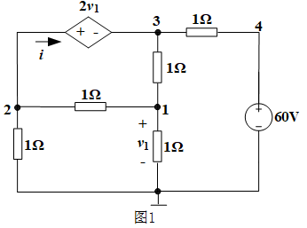


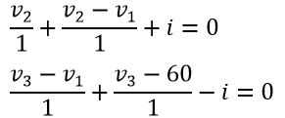

一、试用节点分析法求图1所示电路中的支路电压v1和支路电流i

Slide 15
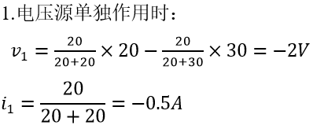
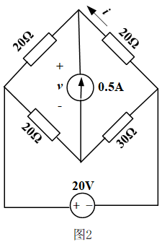
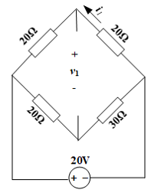
二、试用叠加定理求图2所示电路中的支路电压v和支路电流i。

Slide 16
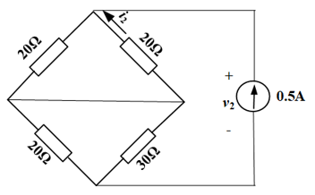
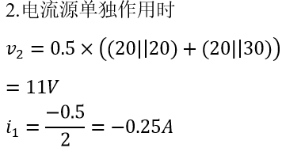
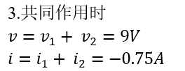

Slide 17
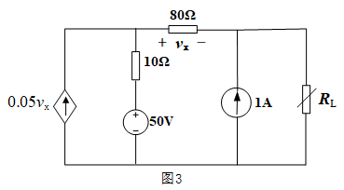
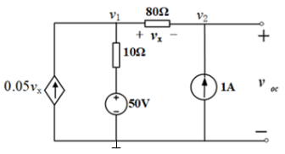
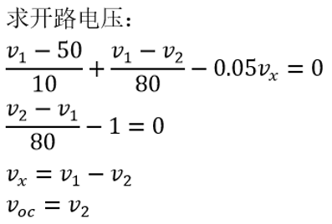
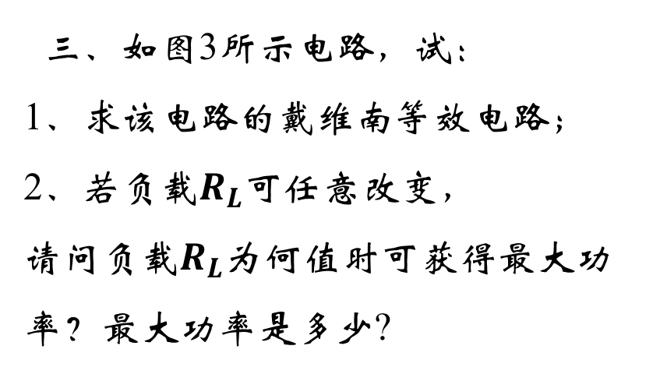
三、如图3所示电路，试：
1、求该电路的戴维南等效电路；
2、若负载$R_{L}$可任意改变，
请问负载$R_{L}$为何值时可获得最大功率？最大功率是多少?
解：1、求等效电路

Slide 18
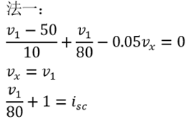
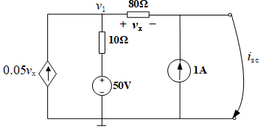

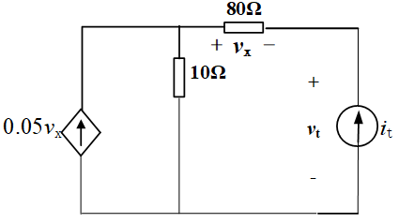
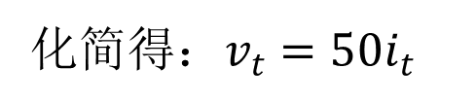
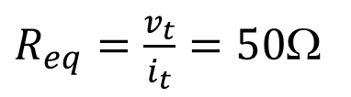
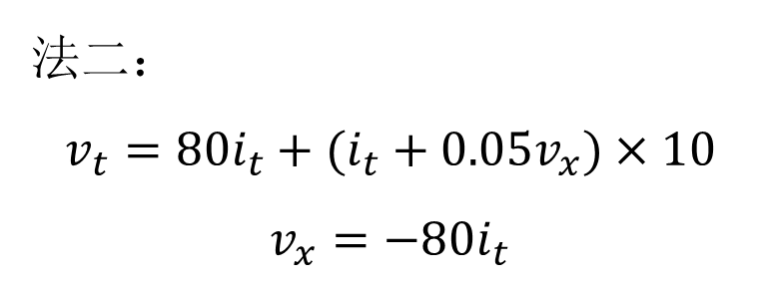
法二：
$$v_{t}=80i_{t}+(i_{t}+0.05v_{x})×10$$
$$v_{x}=−80i_{t}$$
化简得：$v_{t}=50i_{t}$
$R_{eq}=\frac{v_{t}}{i_{t}}=50$Ω

Slide 19
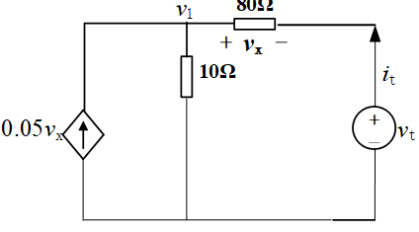
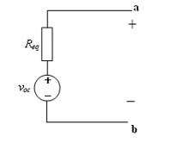
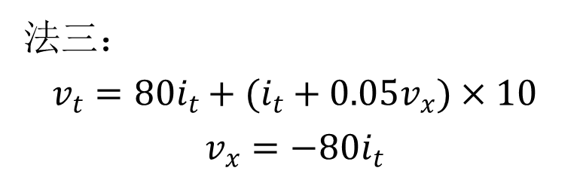
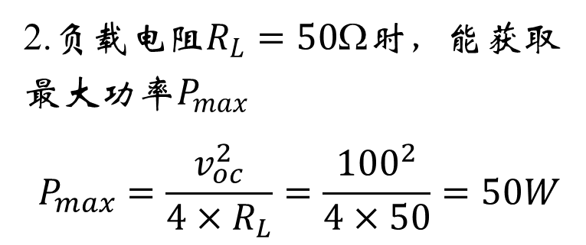
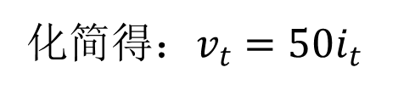
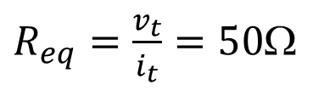
法三：
$$v_{t}=80i_{t}+(i_{t}+0.05v_{x})×10$$
$$v_{x}=−80i_{t}$$
化简得：$v_{t}=50i_{t}$
$R_{eq}=\frac{v_{t}}{i_{t}}=50$Ω
等效电路如右图所示：
2.负载电阻$R_{L}=50$Ω时，能获取最大功率$P_{max}$
$$P_{max}=\frac{v_{oc}^{2}}{4×R_{L}}=\frac{{100}^{2}}{4×50}=50W$$

